Slide 1
Teil 4
Das Geheimnis stabiler Beziehungen

Slide 2
Teil 4
Gott
Vergebung Vergebung

Slide 3
Teil 4
Gott
Vergebung Vergebung
Kind Gottes
meine
Identität

Slide 4
Teil 4
Gott
Vergebung Vergebung
Kind Gottes Sünde
meine meine
Identität Beziehung

Slide 5
Mt 18, 15 - 17
Sündigt aber dein Bruder, so geh hin und weise ihn zurecht zwischen dir und ihm allein. Hört er auf dich, so hast du deinen Bruder gewonnen.
Hört er nicht auf dich, so nimm noch einen oder zwei zu dir, damit jede Sache durch zweier oder dreier Zeugen Mund bestätigt werde.
Hört er auf die nicht, so sage es der Gemeinde. Hört er auch auf die Gemeinde nicht, so sei er für dich wie ein Heide und Zöllner.
Die Bibel nach Martin Luthers Übersetzung, revidiert 2017, © 2016 Deutsche Bibelgesellschaft, Stuttgart.
Teil 4

Slide 6
Mt 18, 15 - 17
Sündigt aber dein Bruder, so geh hin und weise ihn zurecht zwischen dir und ihm allein. Hört er auf dich, so hast du deinen Bruder gewonnen.
Die Bibel nach Martin Luthers Übersetzung, revidiert 2017, © 2016 Deutsche Bibelgesellschaft, Stuttgart.
Teil 4

Slide 7
Mt 18, 15 - 17
Sündigt aber dein Bruder, so geh hin und weise ihn zurecht zwischen dir und ihm allein. Hört er auf dich, so hast du deinen Bruder gewonnen.
Die Bibel nach Martin Luthers Übersetzung, revidiert 2017, © 2016 Deutsche Bibelgesellschaft, Stuttgart.
Teil 4

Slide 8
Mt 18, 15 - 17
Sündigt aber dein Bruder, so geh hin und weise ihn zurecht zwischen dir und ihm allein. Hört er auf dich, so hast du deinen Bruder gewonnen.
Die Bibel nach Martin Luthers Übersetzung, revidiert 2017, © 2016 Deutsche Bibelgesellschaft, Stuttgart.
Teil 4

Slide 9
„Immer kommst du zu spät –
Ich bin dir doch völlig egal!“
Teil 4

Slide 10
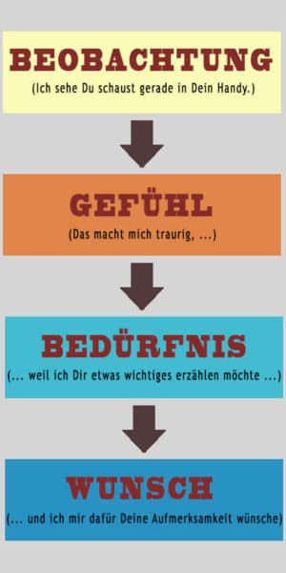
Teil 4
Ich –
Botschaft

Slide 11
Teil 4
Johannes 14, 26
Doch wenn der Vater den Ratgeber als meinen Stellvertreter schickt - und damit meine ich den Heiligen Geist -, wird er euch alles lehren und euch an alles erinnern, was ich euch gesagt habe.
Neues Leben. Die Bibel © 2002 und 2006 SCM R.Brockhaus im SCM-Verlag GmbH & Co. KG, Witten

Slide 12
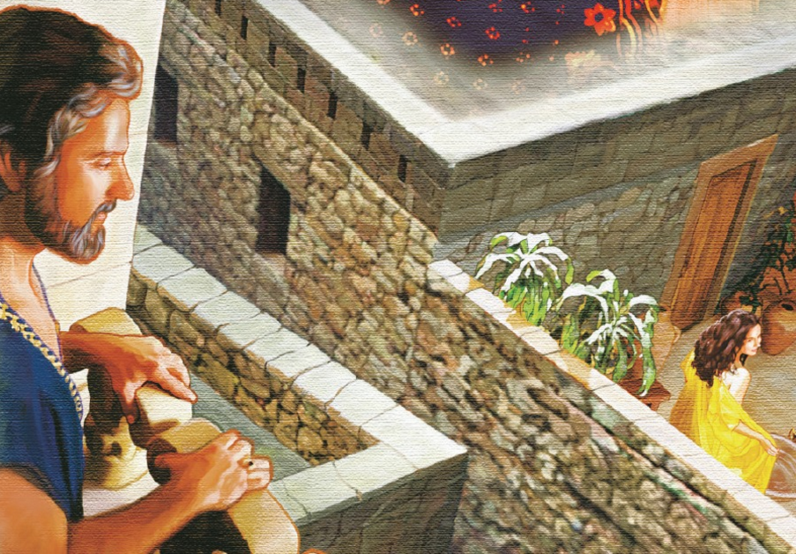
David & Bathseba
Teil 4

Slide 13
Teil 4
Psalm 32, 3 - 5
Als ich mich weigerte, meine Schuld zu bekennen, war ich schwach und elend, dass ich den ganzen Tag nur noch stöhnte und jammerte. Tag und Nacht bedrückte mich dein Zorn, meine Kraft vertrocknete wie Wasser in der Sommerhitze.
Doch endlich gestand ich dir meine Sünde und gab es auf, sie zu verbergen. Ich sagte: »Ich will dem Herrn meine Auflehnung bekennen.« Und du hast mir vergeben und meine Schuld weggenommen!
Neues Leben. Die Bibel © 2002 und 2006 SCM R.Brockhaus im SCM-Verlag GmbH & Co. KG, Witten

Slide 14
Teil 4
Johannes 8, 26
Ich hätte noch vieles über euch zu sagen und vieles zu verurteilen.
Aber ich sage der Welt nur das, was ich von dem gehört habe, der mich gesandt hat, und er sagt die Wahrheit.
Neues Leben. Die Bibel © 2002 und 2006 SCM R.Brockhaus im SCM-Verlag GmbH & Co. KG, Witten

Slide 15
Teil 4
Johannes 16, 13
Doch wenn der Geist der Wahrheit kommt, wird er euch in alle Wahrheit leiten.
Neues Leben. Die Bibel © 2002 und 2006 SCM R.Brockhaus im SCM-Verlag GmbH & Co. KG, Witten

Slide 16
Teil 4
Johannes 16, 13
Doch wenn der Geist der Wahrheit kommt, wird er euch in alle Wahrheit leiten.
Er wird nicht seine eigenen Anschauungen vertreten, sondern wird euch sagen, was er gehört hat.
Neues Leben. Die Bibel © 2002 und 2006 SCM R.Brockhaus im SCM-Verlag GmbH & Co. KG, Witten

Slide 17
Mt 18, 15 - 17
Sündigt aber dein Bruder, so geh hin und weise ihn zurecht zwischen dir und ihm allein. Hört er auf dich, so hast du deinen Bruder gewonnen.
Hört er nicht auf dich, so nimm noch einen oder zwei zu dir, damit jede Sache durch zweier oder dreier Zeugen Mund bestätigt werde.
Hört er auf die nicht, so sage es der Gemeinde. Hört er auch auf die Gemeinde nicht, so sei er für dich wie ein Heide und Zöllner.
Die Bibel nach Martin Luthers Übersetzung, revidiert 2017, © 2016 Deutsche Bibelgesellschaft, Stuttgart.
Teil 4

Slide 18
Mt 18, 15 - 17
Sündigt aber dein Bruder, so geh hin und weise ihn zurecht zwischen dir und ihm allein. Hört er auf dich, so hast du deinen Bruder gewonnen.
Hört er nicht auf dich, so nimm noch einen oder zwei zu dir, damit jede Sache durch zweier oder dreier Zeugen Mund bestätigt werde.
Hört er auf die nicht, so sage es der Gemeinde. Hört er auch auf die Gemeinde nicht, so sei er für dich wie ein Heide und Zöllner.
Die Bibel nach Martin Luthers Übersetzung, revidiert 2017, © 2016 Deutsche Bibelgesellschaft, Stuttgart.
Teil 4

Slide 19
Teil 4
„Du bist nie der Einzige, der mit irgendetwas kämpft!“

Slide 20
Mt 18, 15 - 17
Sündigt aber dein Bruder, so geh hin und weise ihn zurecht zwischen dir und ihm allein. Hört er auf dich, so hast du deinen Bruder gewonnen.
Hört er nicht auf dich, so nimm noch einen oder zwei zu dir, damit jede Sache durch zweier oder dreier Zeugen Mund bestätigt werde.
Hört er auf die nicht, so sage es der Gemeinde. Hört er auch auf die Gemeinde nicht, so sei er für dich wie ein Heide und Zöllner.
Die Bibel nach Martin Luthers Übersetzung, revidiert 2017, © 2016 Deutsche Bibelgesellschaft, Stuttgart.
Teil 4

